Slide 1
Проект «Веселое подворье» средняя группа
Воспитатель: Бутенко Е.А.
МБДОУ «Детский сад №6 «Чебурашка»

Slide 2
Вид проекта: познавательно - исследовательский.
Продолжительность проекта:Краткосрочный2 месяца.
Среда взаимодействия: Дети, воспитатели, родители.
Целевая аудитория: Дети средней группы.
Проблема: Дети младшего дошкольного возраста в недостаточной степени имеют представления о выращивании растений и необходимых условиях для их роста. Интерес к познавательно – исследовательской деятельности недостаточно сформирован, нет практических навыков.

Slide 3
Актуальность проекта:
Проект ориентирован на формирование у детей навыка познавательно исследовательской деятельности. «Веселое подворье» - это возможность живого общения детей с растительным миром.
По календарю зима, а в группе, на подоконнике уже весна. Совместными усилиями организуется мини - огород, доставляющий радость всем: детям, воспитателям, родителям и гостям группы.

Slide 4
Взаимодействие с родителями:
консультация «Огород на подоконнике»;
родительская помощь в приобретении посадочного материала и инвентаря (контейнеры, пластиковые стаканчики) для осуществления проекта;
«домашние задания»: в домашних условиях с детьми вырастить лук или зелень в ёмкостях причудливой формы, составить рассказ.

Slide 5
Для педагога:
овладеть методом «проектов», как технологией и как деятельностью по самоорганизации;
сформировать предметно пространственную среду для проекта;
пополнить центры деятельности материалом на тему проекта (помогающие детям добыть знания).
Предметно – практическая среда:
грунт, дренаж, лейки, лопатки, фартуки , схемы посадки, дневник наблюдений.

Slide 6
Планируемый результат:
сформированы представления о выращивании растений, правила ухода за ними, уважительное отношение к труду;
имеют представления о том, что для роста и развития растениям необходим солнечный свет, тепло, вода, своевременный уход;
проявляют стремление быть полезными и добиваться результата своей деятельности.
Конечный результат: создание мини огорода.

Slide 7
Цель проекта:
Формирование у детей навыка к познавательно – исследовательской деятельности в процессе выращивания растений в комнатных условиях.

Slide 8
Задачи:
Обучающие: расширять представления об особенностях строения растений и условиях их роста; систематизировать знания о значении воды, света, тепла в жизни растений.
Развивающие:развивать творческие способности, поисковую деятельность, познавательную активность, устойчивое внимание, наглядно – действенное мышление, мелкую моторику.
Воспитательные:воспитывать бережное отношение к природе, трудолюбие, ответственность, экологическую культуру.

Slide 9
Этапы проекта:
I. Подготовительный – 1 неделя
сбор информации, составление плана по организации деятельности;
приобретение посадочного и семенного материала, инвентаря;
творческое оформление мини – огорода в стиле домика Медведя к которому приходит Маша , чтобы помогать ухаживать за огородом. Они выращивают овощи, зелень, цветы, разводят живность. Дети в игровой форме знакомятся с бытом и хозяйством, с орудием труда, наблюдают за ростом растений;
пополнение центров активности дополнительным материалом (иллюстрационный материал, сказки, загадки, пословицы, рассказы, раскраски, трафареты, образцы, папки – передвижки).
анализируем и обобщаем, подводим результаты, полученные в процессе познавательно – исследовательской деятельности – фотоотчет;

Slide 10
II. Основной – 4 недели
исследование посадочного материала: лук, фасоль, горох, пшеница, укроп, пертушка, семена петунии.
поочередно вместе с детьми высаживаем семена, фиксируем дату посадки;
наблюдаем за всходом и ростом растений;
проводим исследовательскую деятельность: посадка лука в грунт и воду;
экспериментируем: посадка сухих и проросших семян;
устанавливаем связь: растение – земля, растение – вода, растение – человек.
III. Заключительный – 2 недели

Slide 11
Итог проекта:
в процессе реализации проекта дети могут сравнивать, анализировать, делать выводы;
сформирован навык опытно -исследовательской деятельности;
углубились знания о пользе витаминов, содержащихся в растениях, для здоровья человека;
собрали урожай (лука, укропа, петрушки) и с удовольствием съели на обед;
высадка окрепшей рассады в цветнике.

Slide 12
Познавательно- исследовательская деятельность:
беседы: «Всё начинается с семечка», «Растения вокруг нас», «У бабушки на огороде».
Опыт: «Посадка лука в грунт и воду», «Посадка семян овощей и цветов (проросших и сухих)», «Угадай на вкус, что выросло у нас»;
Дидактические игры: «Корзинка», «Где что растет?», «Четвертый лишний», «Вершки и корешки», «Что сначала, что потом»,
«От какого овоща часть?».
Изобразительная деятельность:
- рисование: с натуры «Лучок», «Ветка тополя в вазе», «Цветы»;
- лепка: «Большие и маленькие морковки;
- аппликация: «Консервируем овощи и фрукты», «Цветы для мамы».

Slide 13
Коммуникативная:
рассматривание иллюстрационного материала «Что растёт на огороде и в саду»;
составление описательного рассказа «Чудо овощи» (с использование муляжей);
чтение художественной литературы: «Дикий лук» Ф. Рахимгулова, сказка «Вершки и корешки»;
заучивание стихов, разгадывание загадок, чтение пословиц и поговорок о растениях;
игра – драматизация сказки «Репка».
Двигательная:
подвижные игры: «Соберём урожай», «Есть у нас город».

Slide 14
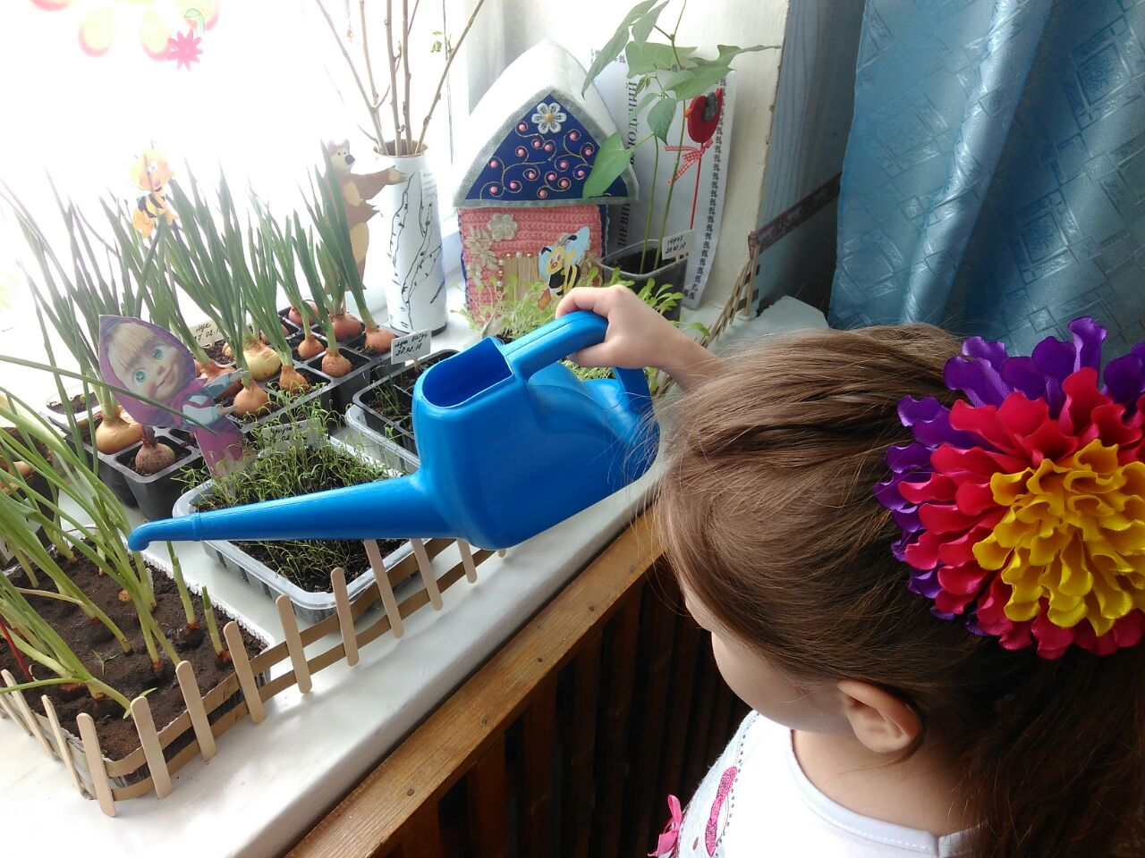

Slide 15
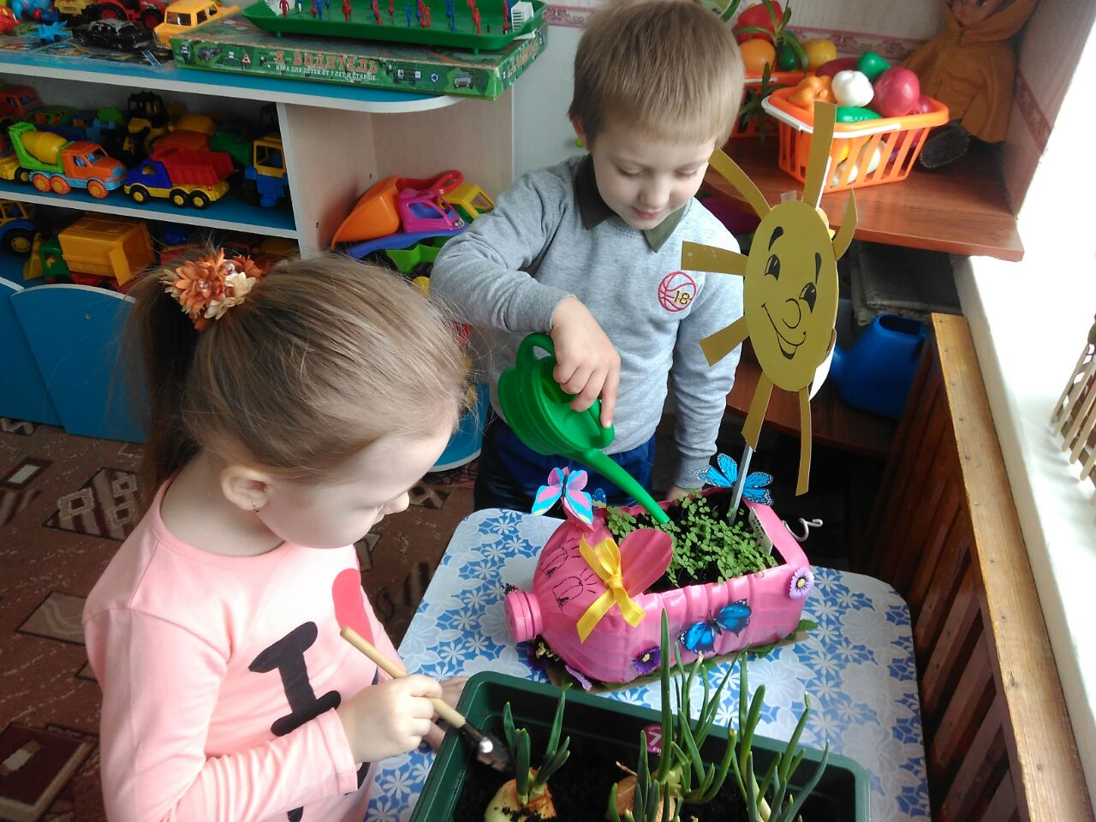

Slide 18
